Slide 1

KDT-7
MySQL Presentation
경기 침체와
소비 시장 변화
Presented by
Team 5
김성익 오유솔 이유정 이인엽

Slide 2

KDT-7
MySQL Presentation
목차
01
주제 선정 이유
04
사치품
02
엔티티 관계도
05
오프라인 시장
03
필수재
06
온라인 시장
07
결론

Slide 3
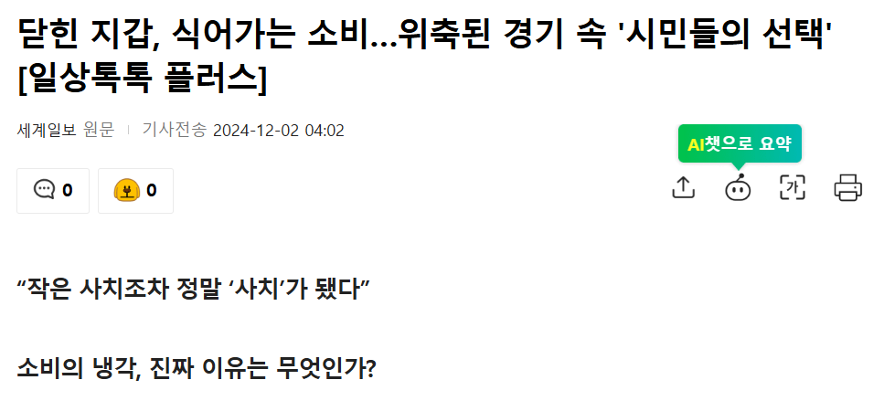
주제 선정 이유
경기 침체가 소비자들의 소비 패턴에 어떻게 영향을 미칠까?

Slide 4
경기침체
2008
2020
현재
글로벌 금융위기
코로나
저성장

Slide 5



Consumer
Price Index(CPI)
소비자 물가 지수
# CPI 상승 (인플레이션) → 물가 상승
생활비 증가로 인해 소비 여력 ▼ → 소비 위축
금리 인상 가능성 증가 → 기업의 생산 비용 증가 → 물가 ▲
소비자가 구매하는 상품과 서비스의 평균 가격 변동을 측정하는 지표
물가 상승 또는 하락을 측정할 때 활용되며,
기본 생필품, 식료품, 주거비, 교통비 등 다양한 품목을 포함하여 계산
# CPI 하락 (디플레이션) → 물가 하락
소비 둔화 → 기업 수익 감소 → 경제 성장 둔화
급격한 디플레이션은 경기 침체 신호가 될 수 있음

Slide 6
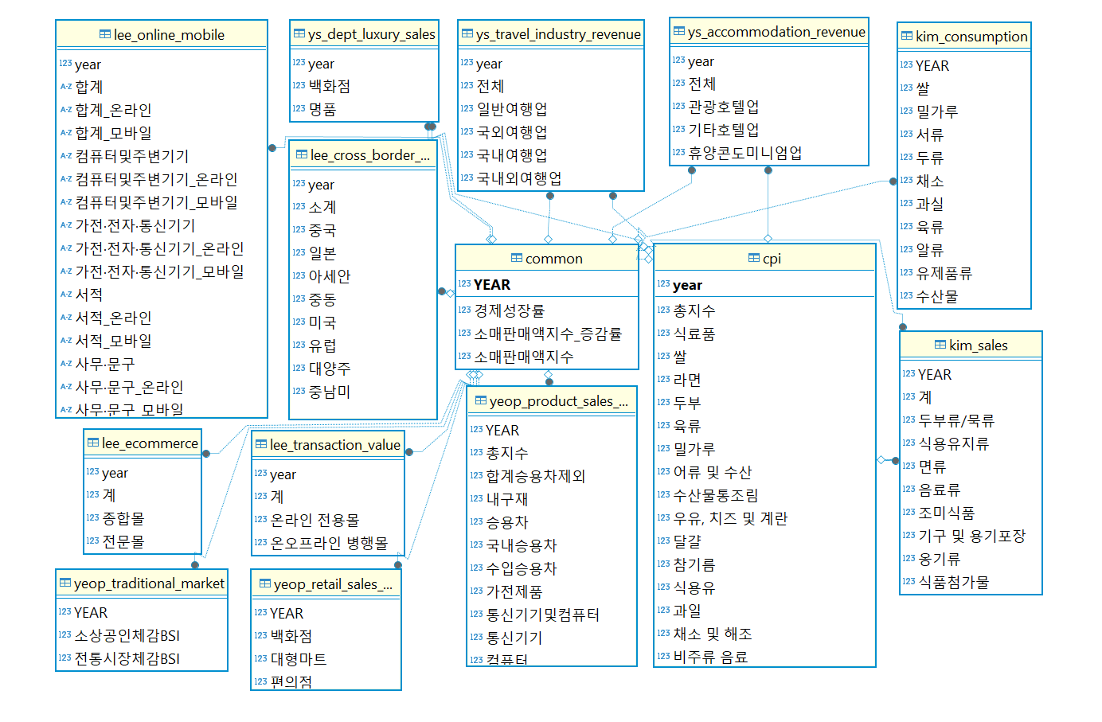
엔티티 관계도

Slide 7
테이블 명세서 (공통)
MySQL Presentation
DB NAME | team5 | TABLE NAME | common
테이블 설명 | 2000 ~ 2023 경기 침체와 관련된 경제 지표 | 2000 ~ 2023 경기 침체와 관련된 경제 지표 | 2000 ~ 2023 경기 침체와 관련된 경제 지표
컬럼 이름 | 컬럼 타입 | Key | 설명
YEAR | smallint unsigned | PRIMARY KEY | 연도
경제성장률 | float | - | -
소매판매액지수_ 증감률 | float | - | -
소매판매액지수 | float | - | -
DB NAME | team5 | TABLE NAME | cpi
테이블 설명 | 2001 ~ 2024 품목별 CPI | 2001 ~ 2024 품목별 CPI | 2001 ~ 2024 품목별 CPI
컬럼 이름 | 컬럼 타입 | Key | 설명
YEAR | smallint unsigned | PRIMARY KEY | 연도
총지수 | float | - | -
식료품, 쌀,... | float | - | -
...,의류 및 신발 | float | - | -

Slide 8
KDT-7
MySQL Presentation
경기 침체와
소비 변화 - 필수재
김성익

Slide 9
테이블 명세서 - 필수재
MySQL Presentation
DB NAME | team5 | TABLE NAME | kim_consumption
테이블 설명 | 2000 / 2005 ~ 2022 품목별 1인당 연간 소비량 | 2000 / 2005 ~ 2022 품목별 1인당 연간 소비량 | 2000 / 2005 ~ 2022 품목별 1인당 연간 소비량
컬럼 이름 | 컬럼 타입 | Key | 설명
YEAR | smallint unsigned | FOREIGN KEY | 연도
서류 | smallint unsigned | - | 소수가 아니라서 지정
쌀,밀가루, ... | float | - | -
..., 유제품류, 수산물 | float | - | -
DB NAME | team5 | TABLE NAME | kim_sales
테이블 설명 | 2003 ~ 2023 품목별 매출액 | 2003 ~ 2023 품목별 매출액 | 2003 ~ 2023 품목별 매출액
컬럼 이름 | 컬럼 타입 | Key | 설명
YEAR | smallint unsigned | FOREIGN KEY | 연도
계 | float | - | -
두부류 / 묵류 ,... | float | - | -
..., 식품첨가물 | float | - | -

Slide 10
분석 내용
# CPI_물가 상승률
# CSI_소매 판매액 증감률
# Growth_경제 성장률
1
2
3
곡물, 신선식품
소비량 변화율
상관관계 분석
라면, 음료, 식용유
매출 변화율
상관관계 분석
품목별 소비량 분석

Slide 11
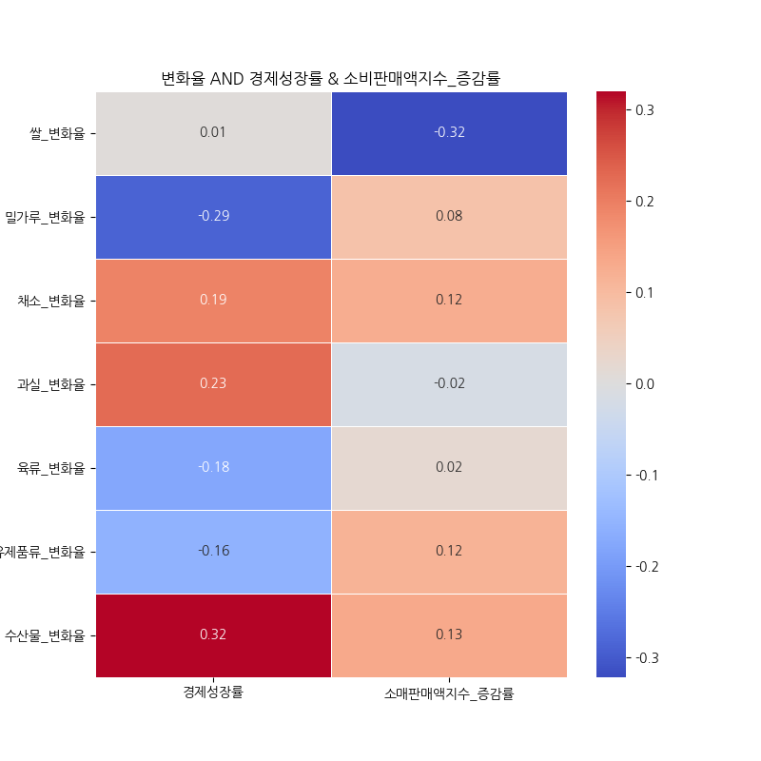
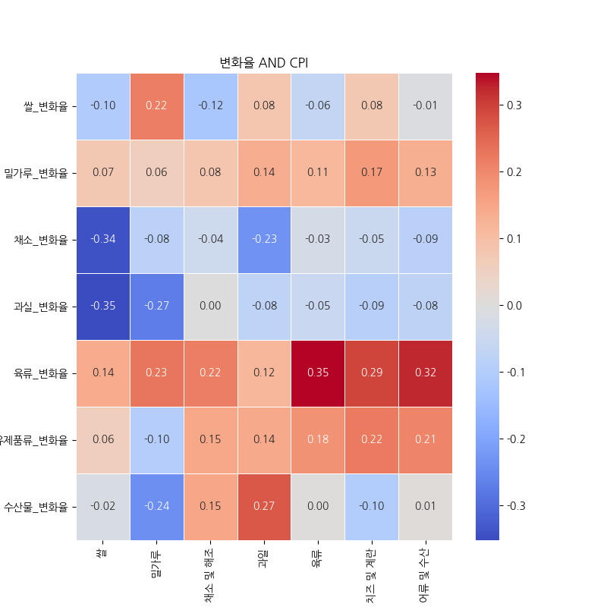







경제성장률, CSI, CPI 상관관계
곡물, 신선식품
CSI : 소매판매액 지수
특정 시점을 기준으로 한 소매업의 매출 변화를 나타내는 지표
경제활동과 소비 동향을 분석하는 데 사용되며, 소비 심리와 경기 변동을 파악하는 데 중요한 역할
소비량 변화율
소비량 변화율
경제성장률
CSI 증감률
CPI

Slide 12
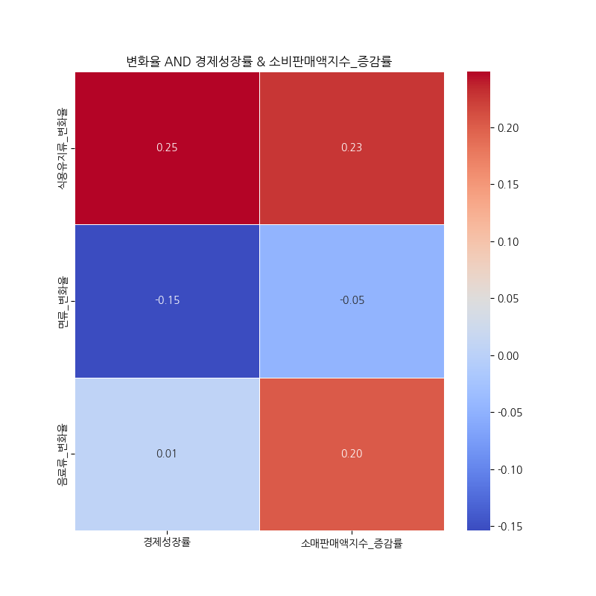
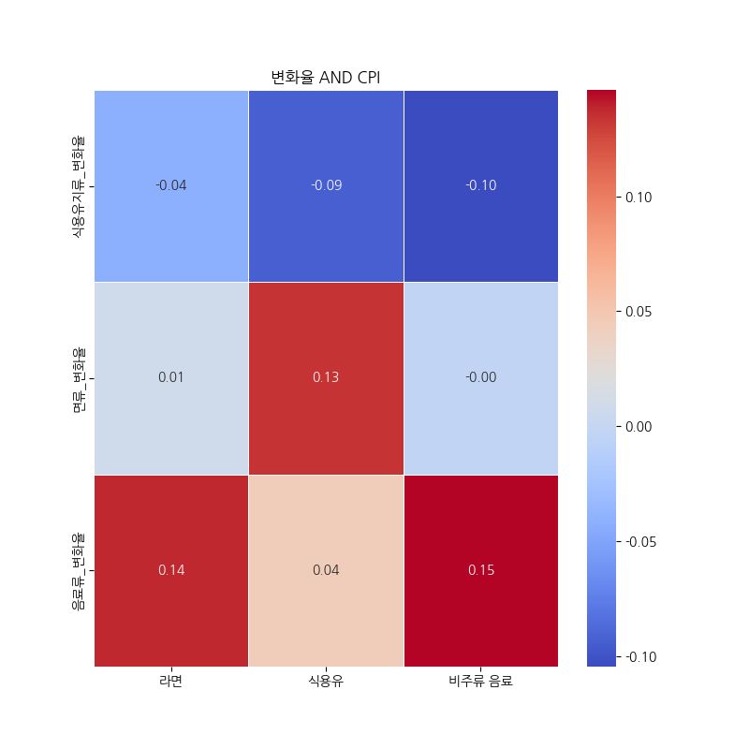

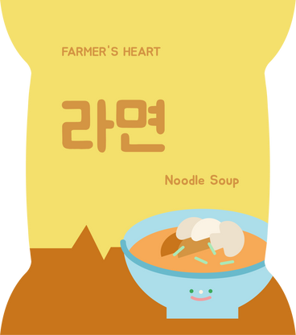

경제성장률, CSI, CPI 상관관계
라면, 음료, 식용유
매출 변화율
매출 변화율
경제성장률
CSI 증감률
CPI

Slide 13
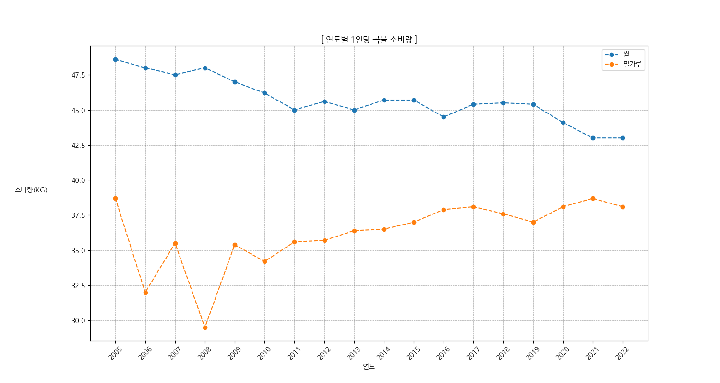
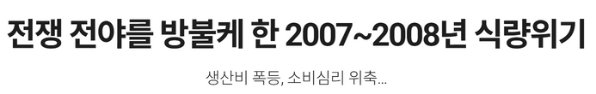
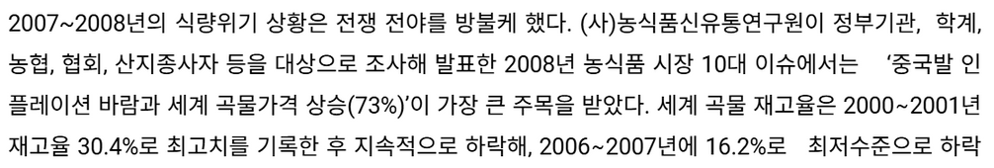
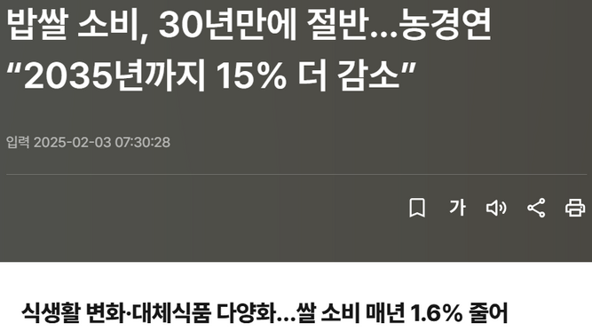
쌀 , 밀가루 소비량
1. 쌀 소비량 꾸준히 감소
2. 밀가루 소비량은 증가하는 추세
3. 2008년 경제 위기 - 식량 위기
밀가루 소비 2008년에 감소

Slide 14
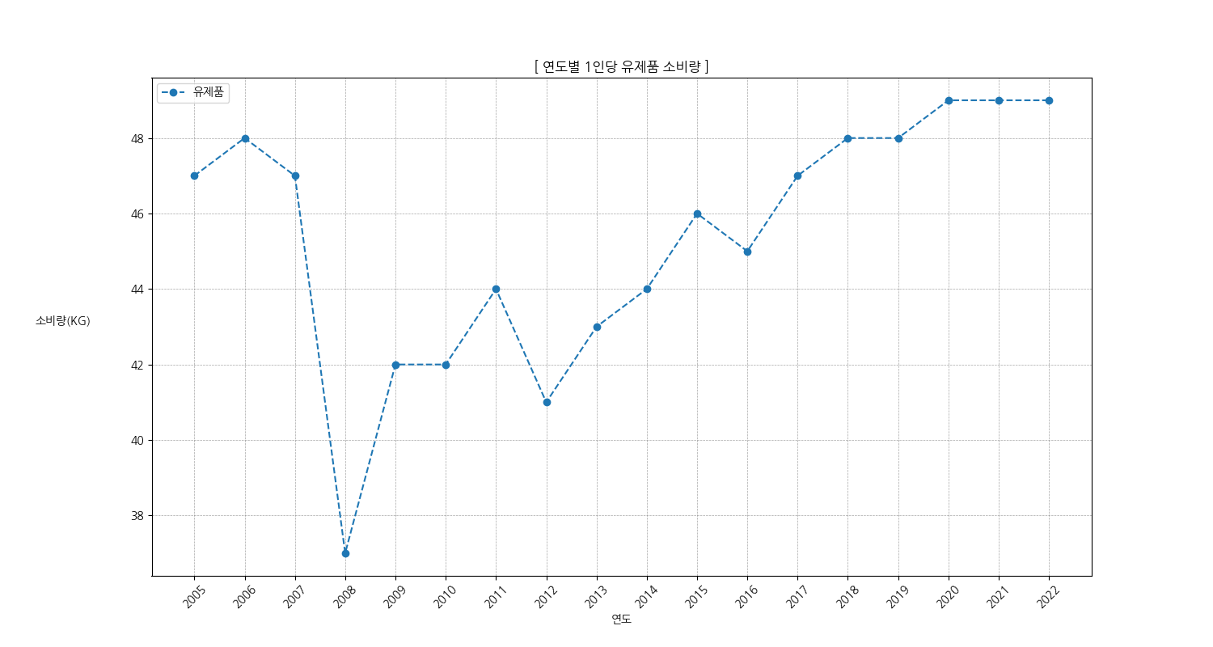
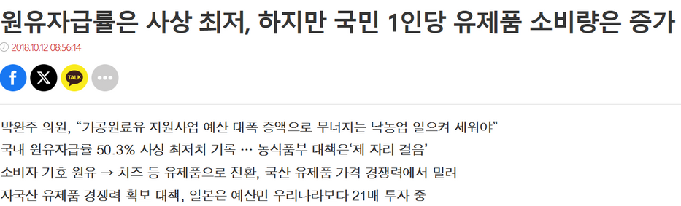


유제품 소비량
2007~2008년
국제 유제품 가격 폭락
유제품 소비량 감소
하락 이후 상승 그래프
소비자 기호 변화

Slide 15
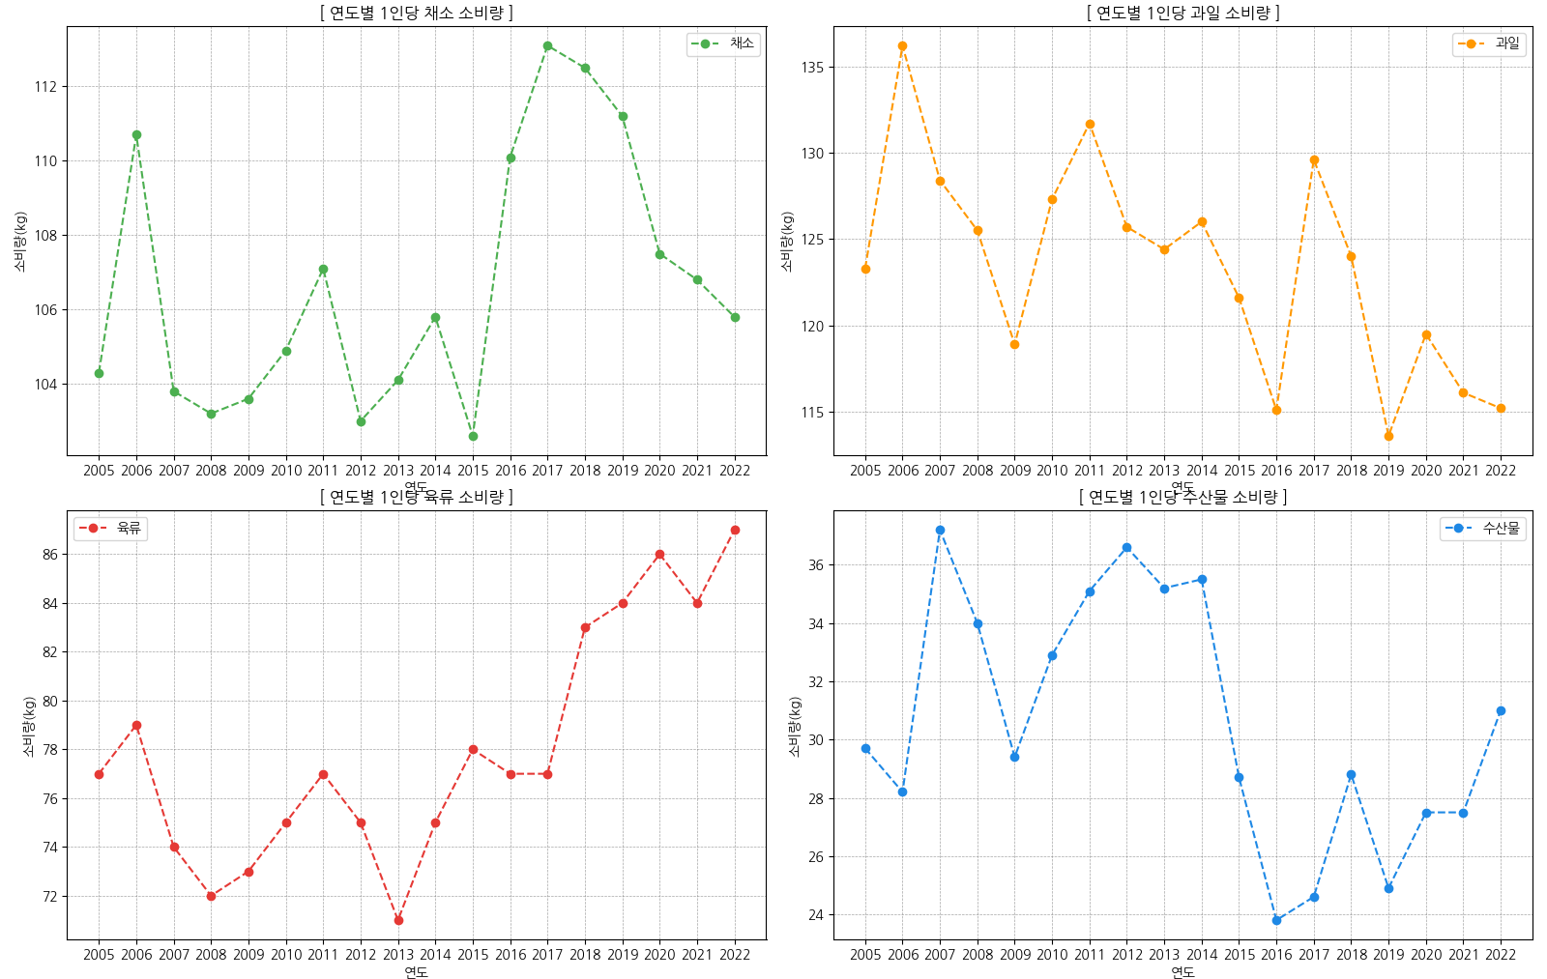
신선식품 소비량
채소 : 2010 ~ 2017
생식 및 샐러드에 대한 수요 증가,
건강 측면 연관성 증대
과일 : 안정화되지 않은 가격
생산량 또한 기후로 인해 감소
육류 : 꾸준히 증가하고 있음
서구화된 식습관 영향
수산물 : 2016년에
크게 감소
2016 - 수산물 안전성 문제 대두

Slide 16
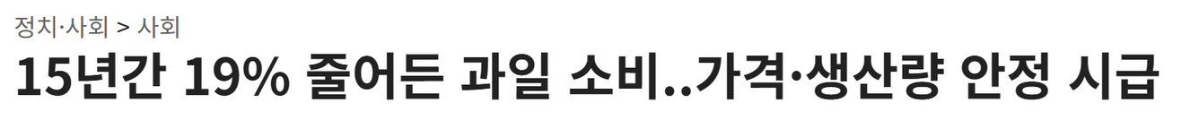
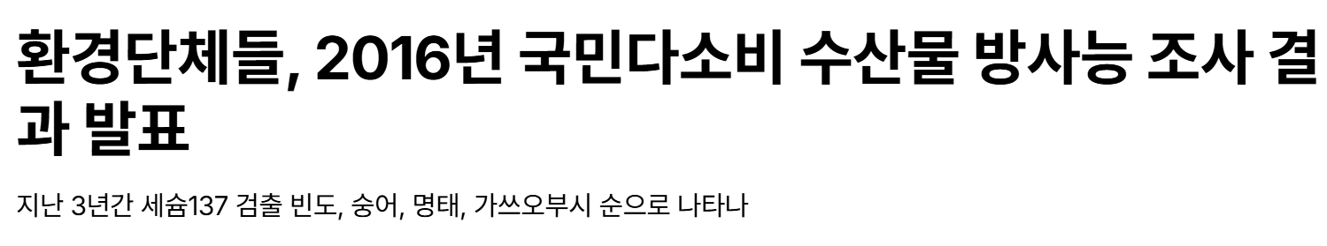
신선식품 소비량 관련 자료

Slide 17
결론
필수재는 경기 침체에 크게 영향을 받지 않음
식습관 변화나 기후 변화 등 다른 요인 또한 존재
대규모의 경기 침체 상황(2008)에는 일부 영향을 받음

Slide 18
출처
통계 데이터
농림축산식품부, 농림축산식품주요통계
KOSIS 국가통계포털
기사
전쟁 전야를 방불케 한 2007~2008년
https://www.ikpnews.net/news/articleView.html?idxno=13434
밥쌀 소비, 30년만에 절반...
https://biz.heraldcorp.com/article/10410172
원유자급률은 사상 최저, 하지만 국민 1인당 유제품 소비량은 증가
http://www.kenews.co.kr/mobile/article.html?no=9682
15년간 19% 줄어든 과일 소비..가격·생산량 안정 시급
http://kpenews.com/View.aspx?No=3155077
빅데이터로 추적한 농산물 소비·구매 실태
2018 농식품 소비트렌드 발표대회(농촌진흥청, 2018.8.28.)
https://www.rda.go.kr/middlePopOpenPopNongsaroDBView.do?no=1323&%3Bsj=%EB%B9%85%EB%8D%B0%EC%9D%B4%ED%84%B0%EB%A1%9C+%EC%B6%94%EC%A0%81%ED%95%9C+%EB%86%8D%EC%82%B0%EB%AC%BC+%EC%86%8C%EB%B9%84%C2%B7%EA%B5%AC%EB%A7%A4+%EC%8B%A4%ED%83%9C

Slide 19
KDT-7
MySQL Presentation
경기 침체와
소비 변화 - 사치품
오유솔

Slide 20

수집 데이터
출처: 통계청, KSDB
# CPI_물가 상승률
# CSI_소매 판매액 증감률
# Growth_경제 성장률
[1] 백화점 명품
[2] 여행
[3] 숙박
경기 침체에 명품 소비는
영향을 받을까?
경기 침체에 여행산업은
영향을 받을까?
경기 침체에 숙박 산업은
영향을 받을까?

Slide 21
테이블 명세서 - 사치품
[2] 여행업
DB NAME | team5 | TABLE NAME | travel_rev.
테이블 설명 | 여행업 매출 증감률 | 여행업 매출 증감률 | 여행업 매출 증감률
컬럼 이름 | 컬럼 타입 | Key | 설명
year | smallint_uns. | foreign key | 연도
전체 | int |  | 여행 업 전체
일반 여행업 | int
국외 여행업 | int
국내 여행업 | int
국내외여행업 | int
[1] 백화점 명품 매출
DB NAME | team5 | TABLE NAME | dept_sales
테이블 설명 | 백화점 명품 매출 증감률 | 백화점 명품 매출 증감률 | 백화점 명품 매출 증감률
컬럼 이름 | 컬럼 타입 | Key | 설명
year | smallint_uns. | foreign key | 연도
전체 | float
백화점 | flaot
명품 | float

Slide 22
테이블 명세서 - 사치품
[3] 숙박업
DB NAME | team5 | TABLE NAME | accommodation_revenue
테이블 설명 | 숙박업 매출 증감률 | 숙박업 매출 증감률 | 숙박업 매출 증감률
컬럼 이름 | 컬럼 타입 | Key | 설명_숙박업 예시
year | smallint_uns. | foreign key | 연도
전체 | int |  | 숙박업 전체
관광 호텔업 | int |  | 등급이 부여된 호텔
기타 호텔업 | int |  | 등급이 부여되지 않은 호텔, 여관, 모텔 등
휴양 콘도 미니엄업 | int |  | 관광지 리조트

Slide 23
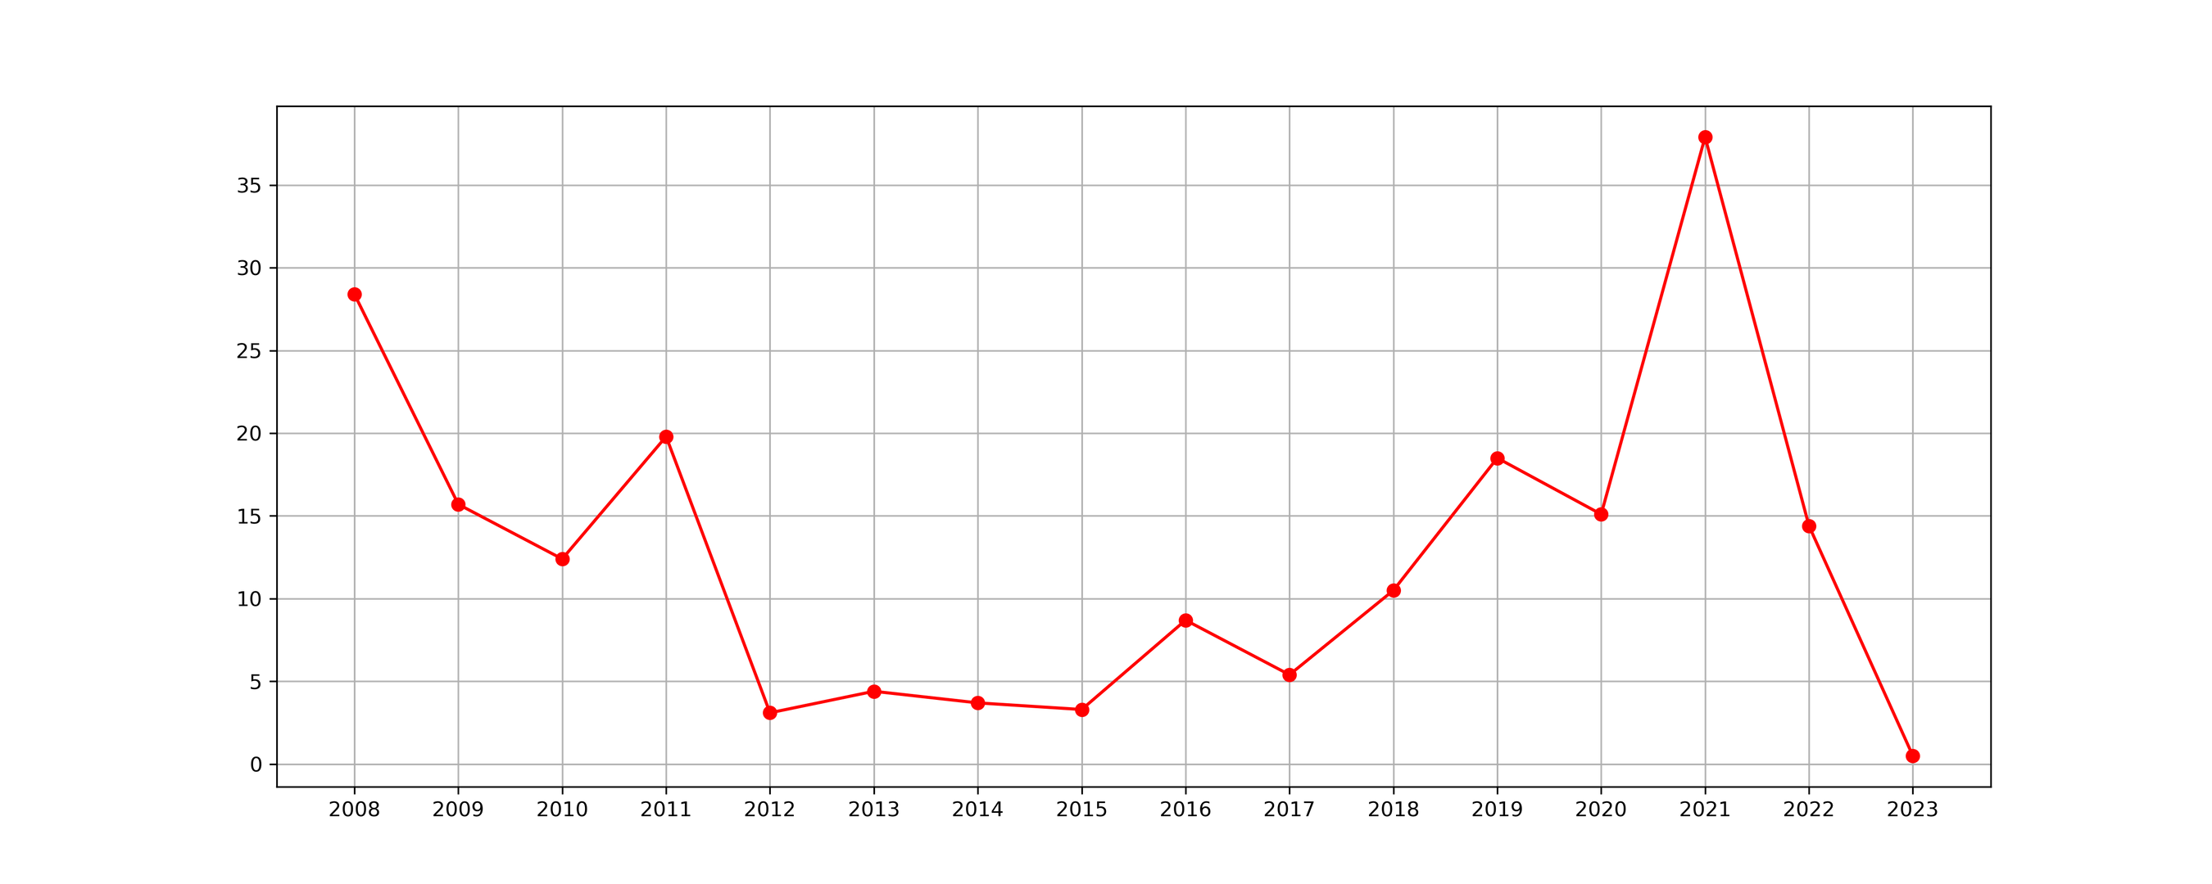
백화점 명품 매출 추세_1
[1] 백화점 명품 매출
<1>
2008년 이후 명품 매출은 변동성이 크며, 특히 2020 - 2021년에 급증하는 추세

Slide 24
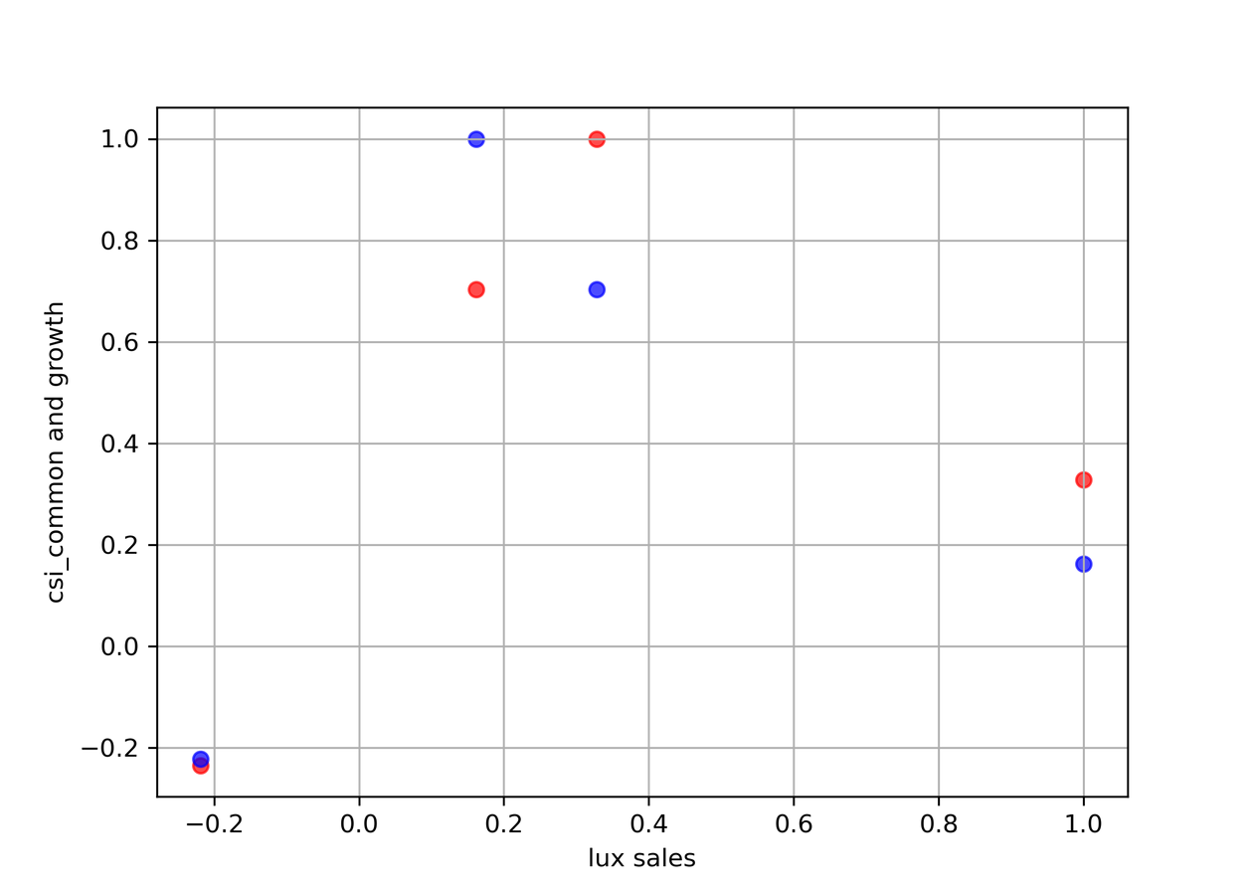
백화점 명품 매출_상관 관계
[1] 명품 매출(luxury_sales)
: CPI(-0.218264) < 경제성장률(0.161815) < CSI(0.327955)
<1>
# 물가와 경제 조건에 영향을 받지 않음
# 브랜드 희소성 → 공급 망의 특성
주요 소비자 층 특성

Slide 25
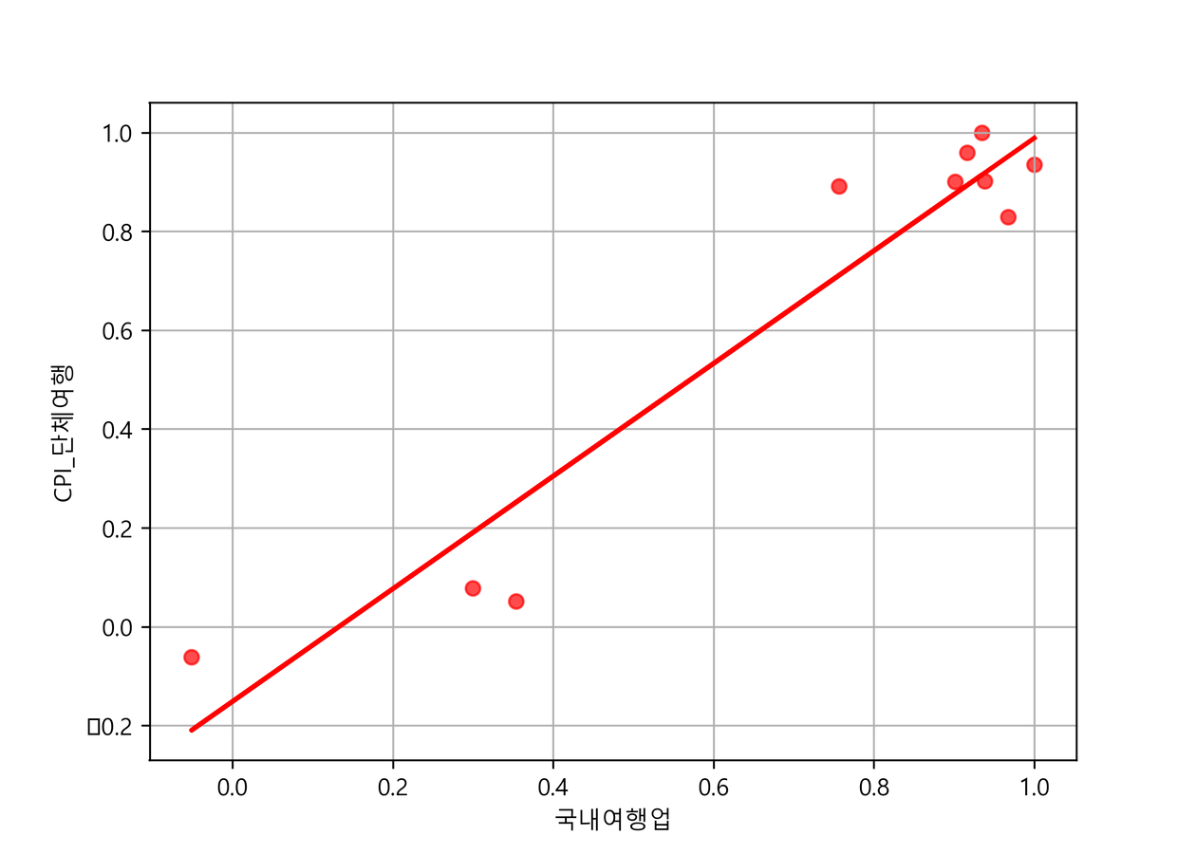
여행업_상관 관계
[2] 여행업
: CSI(0.35) < 경제성장률(0.29) < CPI(0.86)
<1>
# CPI와 전체 여행 업 관계 = 0.86
- 물가와 여행 업 매출 모두 증가
여행 업의 소비자들은 상대적으로 경제 침체에 위축되지 않고
물가 상승에도 영향을 덜 받음
→ 하지만 유형 별로 차이 존재

Slide 26
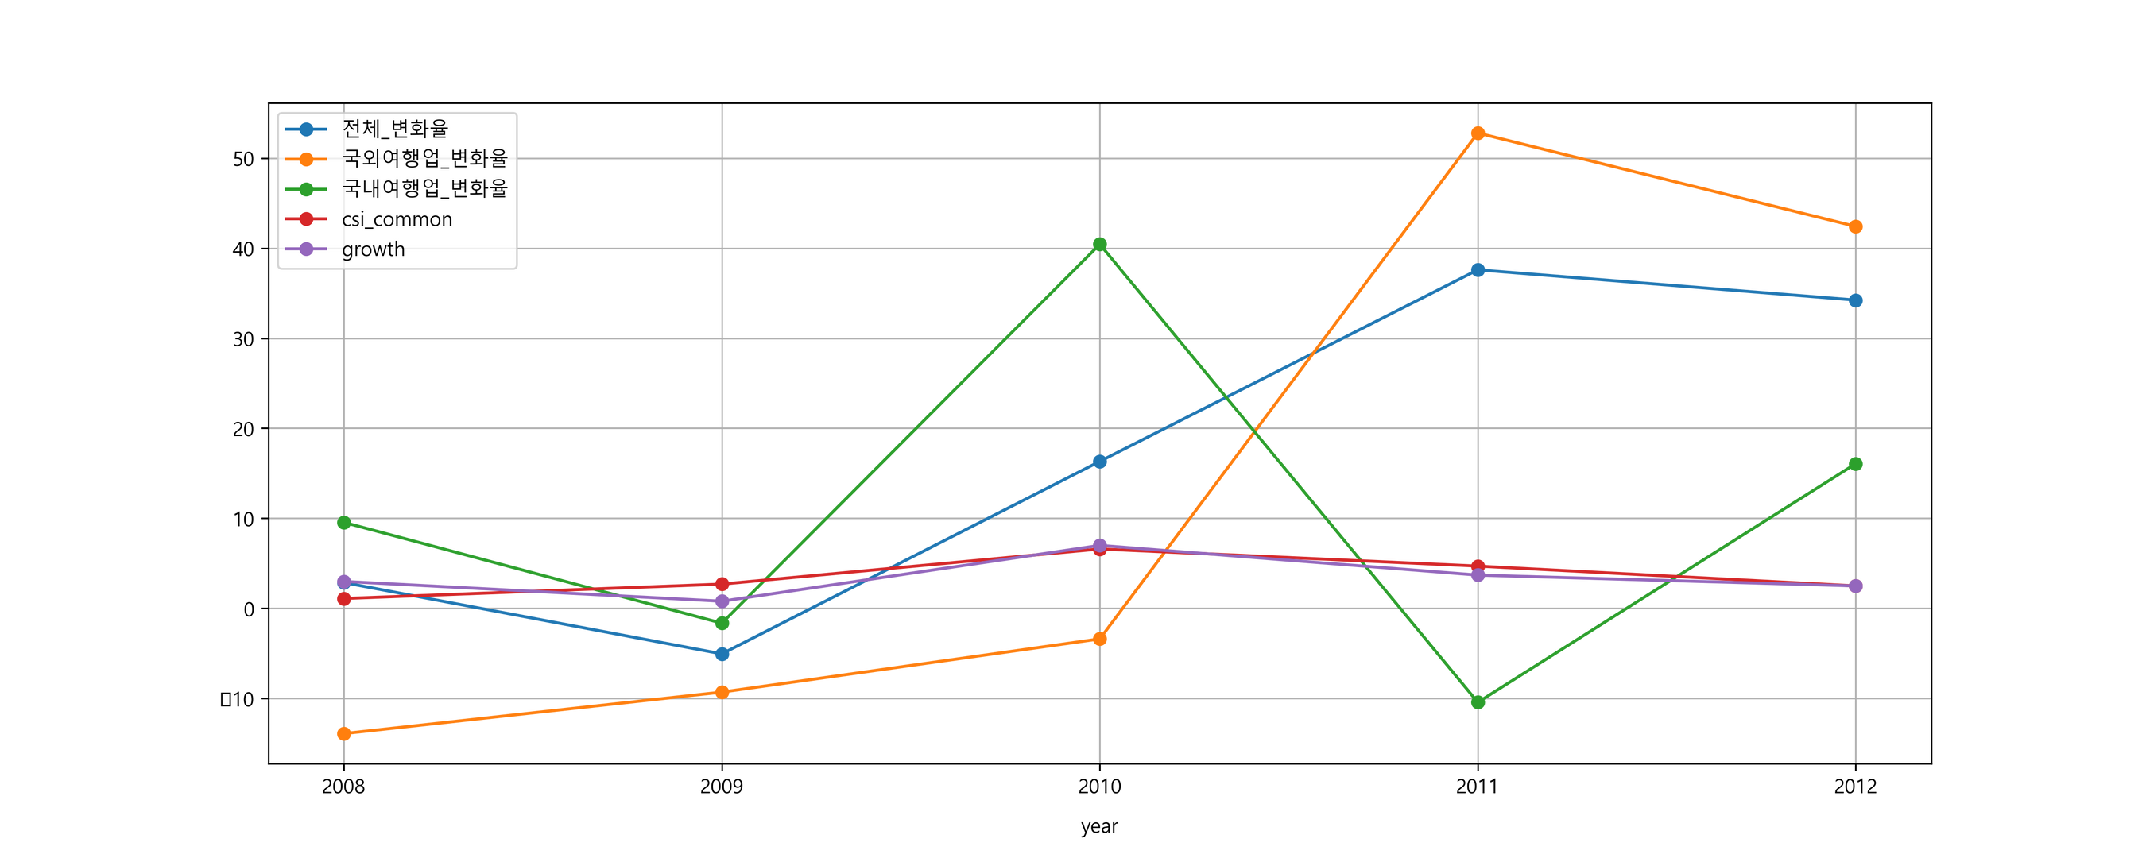
여행업 추세_2
[2] 여행
<2>
국외 여행업과 국내 여행업의 변동성이 큼 → 여행업의 유형 별 차이가 존재함

Slide 27
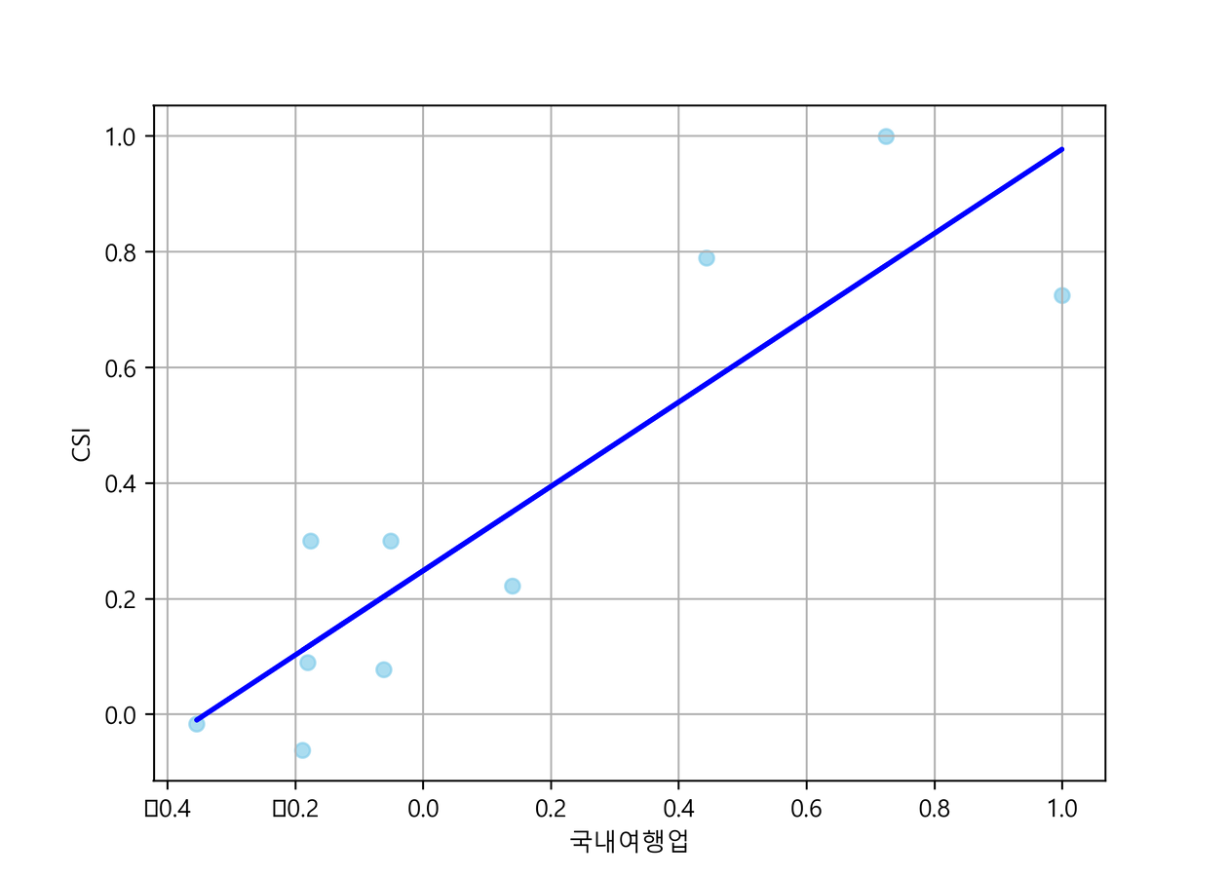
여행업_상관 관계 : 국내 여행 업
[2] 여행업_국내
: CPI(-0.036) < CSI(0.44) < 경제성장률(0.72)
# 경제성장률과 국내 여행 업 관계 = 0.72
- 국내 여행 업은 경제 성장과 밀접한 관계
→ 경제 성장률이 높아질수록 국내 여행 수요 ▲
→ 해외 여행은 경제 성장률보다는 외부 요인에 영향(-0.16)
# 국내 여행이 경기 영향을 가장 많이 받음
→ 즉, 경기 침체 시 해외 여행 수요보다
국내 여행 수요가 크게 줄어들 수 있다
<2>

Slide 28
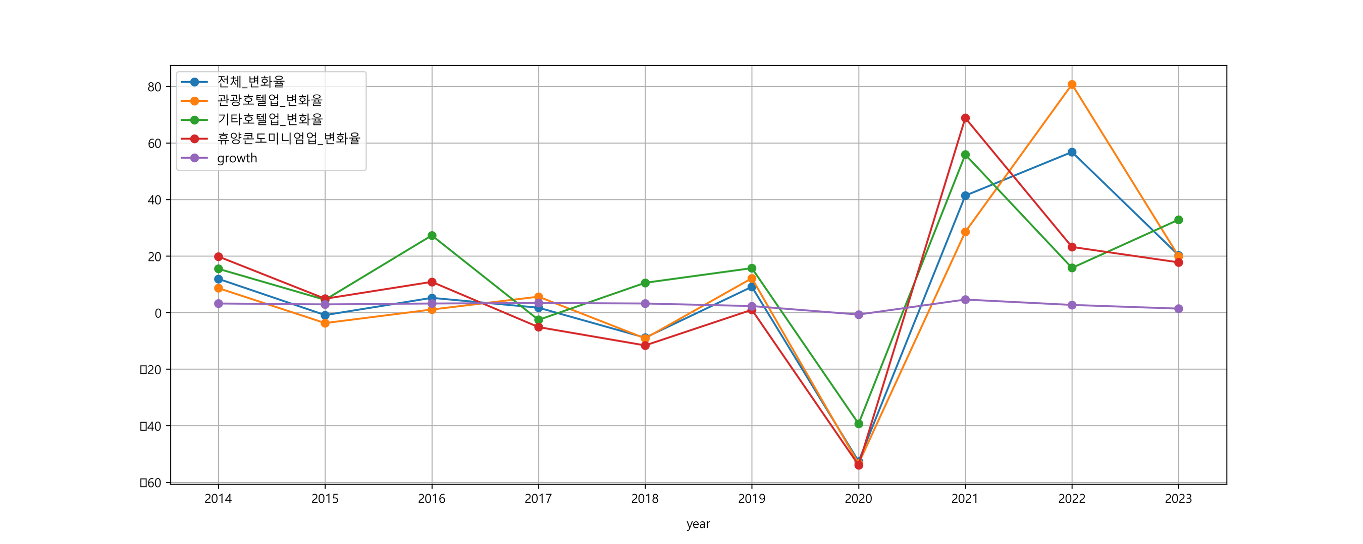
숙박업 추세_3
[3] 숙박
<2>
코로나를 기점으로 급 하락 후 회복

Slide 29
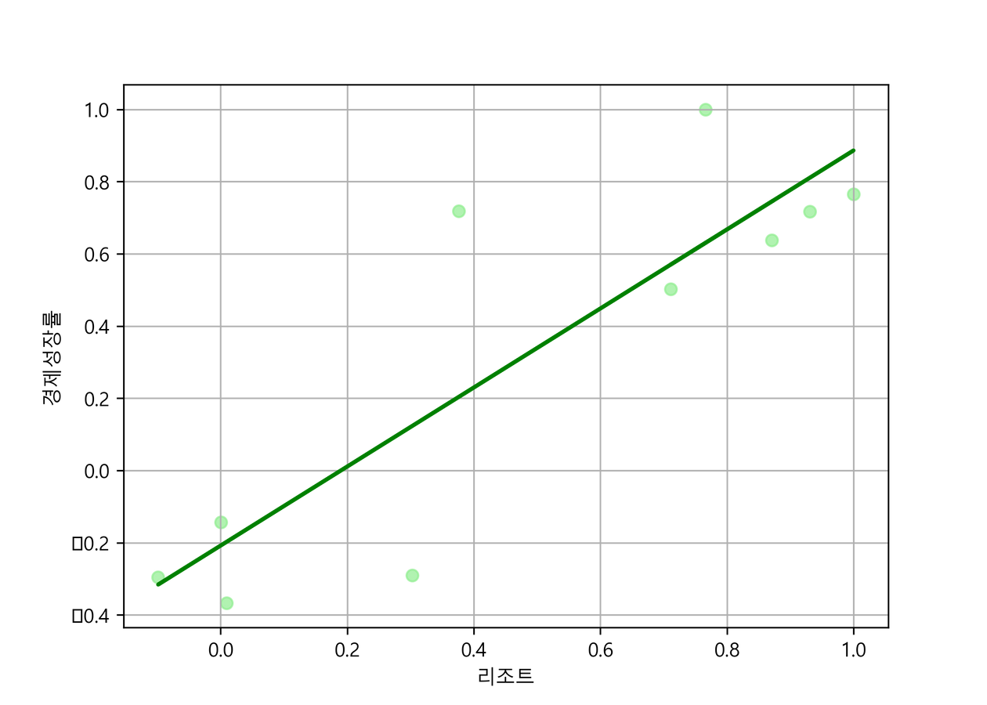
숙박업_상관 관계
[3] 숙박업
: CPI(0.21) < CSI(0.38) < 경제성장률(0.63)
<2>
# 경제성장률과 숙박업 관계 = 0.63
- 경제 성장률이 높아질수록 숙박업도 매출 상승
- 특히 휴양 콘도업= 0.76
: 경제가 성장할수록 여가 형 숙박 시설 수요 ▲
# 물가는 숙박업 매출과 연관이 없음
→ 숙박업 물가는 여행 수요, 정책 변화, 특정 이벤트 등
외부 요인에 더 영향을 받을 가능성 ; (ex) 비/성수기

Slide 30
결론
사치품은 전반적으로 물가에 큰 영향을 받지 않음
그러나 국내 여행업, 관광 숙박업 같은 경우 경제 침체에 매출 타격이 큼

Slide 31
출처
<1> 데이터
KSDC 데이터베이스. https://www.ksdcdb.kr/main.do
KOSIS 통계청 https://www.kosis.kr/index/index.do
<2>
Graphics : Canva

Slide 32
KDT-7
MySQL Presentation
경기 침체와
소비 변화 - 오프라인
이인엽

Slide 33
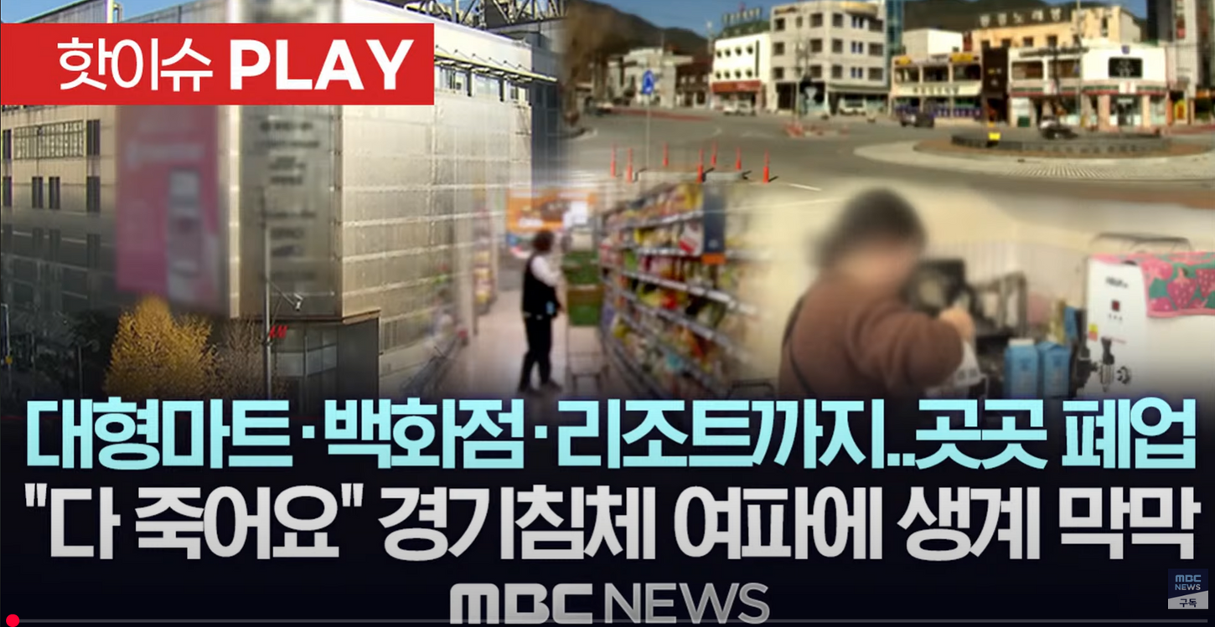

배경

Slide 34
테이블 명세서 - 오프라인
DB NAME | team5 | TABLE NAME | retail_sales_pct
테이블 설명 | 주요 유통업체별 매출 증감률 | 주요 유통업체별 매출 증감률 | 주요 유통업체별 매출 증감률
컬럼 이름 | 컬럼 타입 | Key | 설명
year | smallint unsigned | foreign key | 연도
백화점 | double |  | 전년대비 백화점 매출 증감률
대형마트 | double |  | 전년대비 대형마트 매출 증감률
편의점 | double |  | 전년대비 편의점 매출 증감률
SSM | double |  | 전년대비 SSM 매출 증감률
SSM
(super supermarket,
기업형 슈퍼마켓)
: GS더프레시,
이마트 에브리데이 등

Slide 35
MySQL Presentation
DB NAME | team5 | TABLE NAME | product_sales_pct
테이블 설명 | 상품군별 소매판매액 지수 증감률 | 상품군별 소매판매액 지수 증감률 | 상품군별 소매판매액 지수 증감률
컬럼 이름 | 컬럼 타입 | Key | 설명
year | int | foreign key | 연도
총 | double |  | 전체 소매판매액지수
내구재 | double
... | ...
차량연료 | double
소매 판매액 지수:
소매업체의 판매 액을
기준 년도(2020년)를
100으로 환산한 지수

Slide 36
MySQL Presentation
DB NAME | team5 | TABLE NAME | traditional_market
테이블 설명 | 소상공인시장 경기동향 | 소상공인시장 경기동향 | 소상공인시장 경기동향
컬럼 이름 | 컬럼 타입 | Key | 설명
year | int | foreign key | 연도
소상공인체감BSI | double |  | 소상공인 체감 BSI
전통시장체감BSI | double |  | 전통시장 체감 BSI
BSI는 경기실사지수(Business Survey Index)
100이면 보합, 100초과이면 호전, 100미만이면 악화를 나타냄

Slide 37
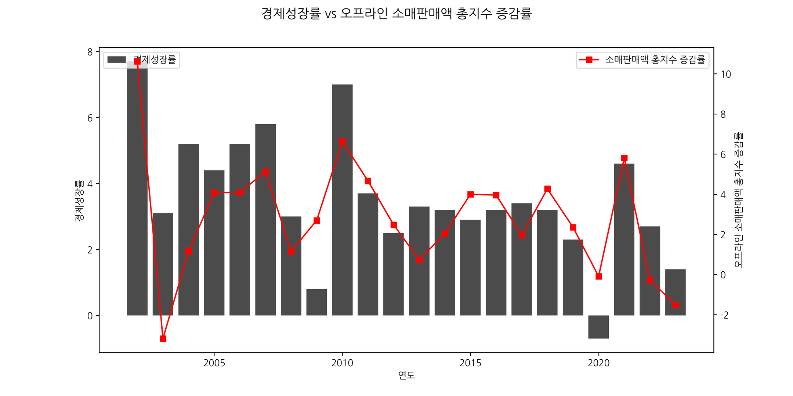
오프라인 쇼핑 시장 동향
상관계수
0.69
경제성장률에 크게 영향을 받음

Slide 38
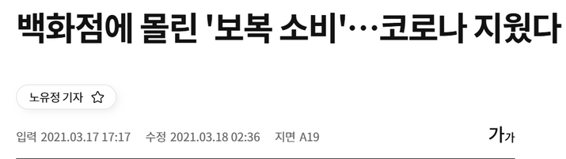
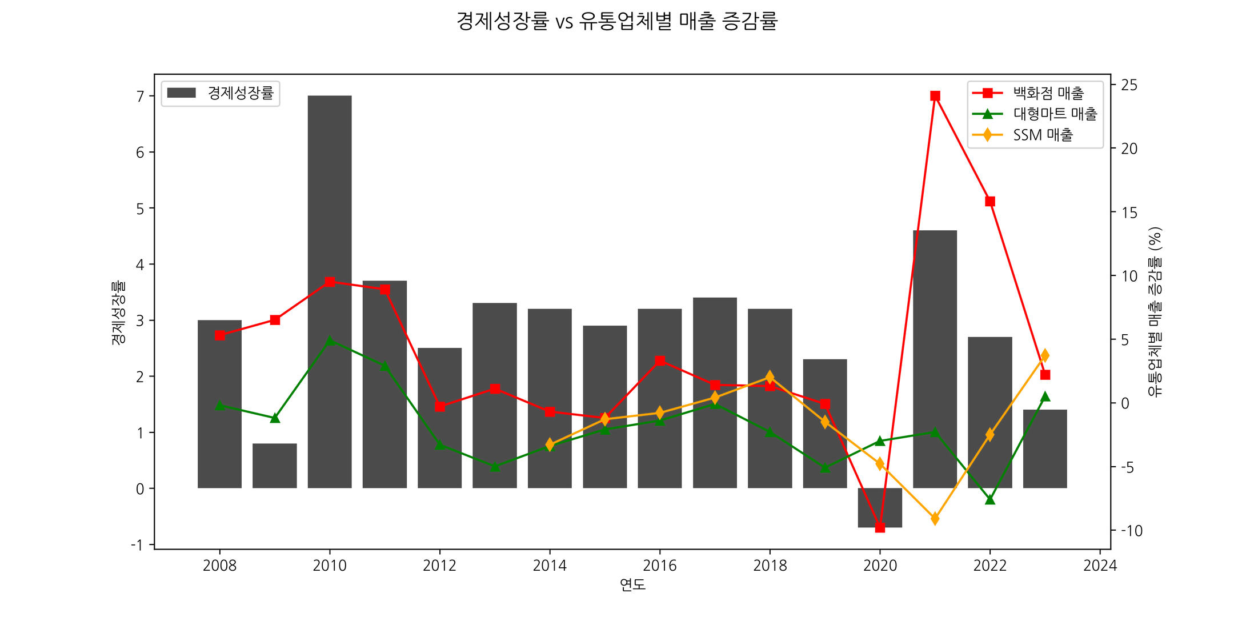
오프라인 유통업 매출 동향
상관계수
백화점: 0.27
대형마트: 0.47
SSM: 0.08
대형마트가 경기침체에 가장 영향을 받음

Slide 39
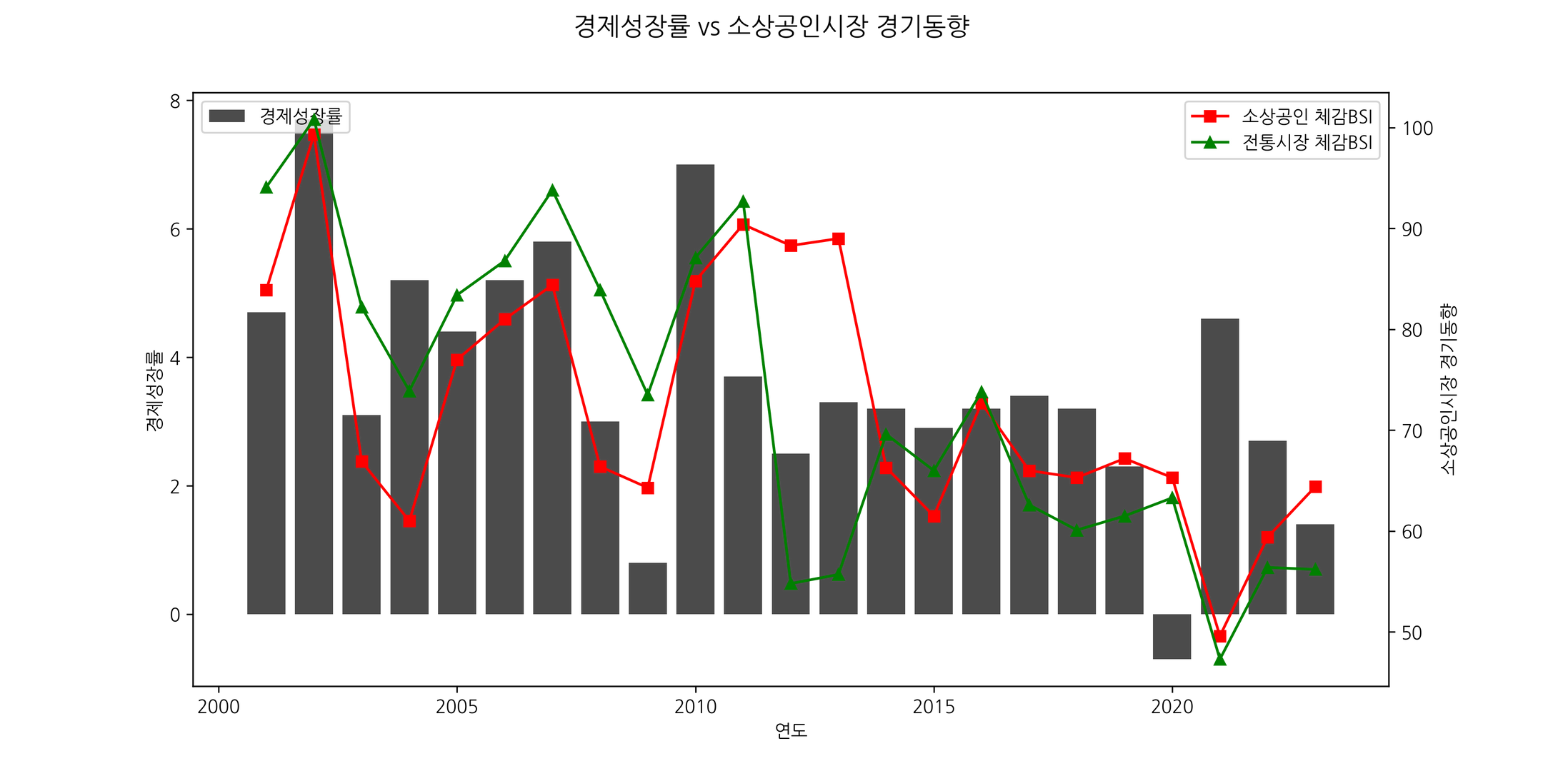
전통시장 경기 동향
BSI: 경기실사지수
상관계수
소상공인: 0.49
전통시장: 0.58
경제성장률에 영향을 받음

Slide 40
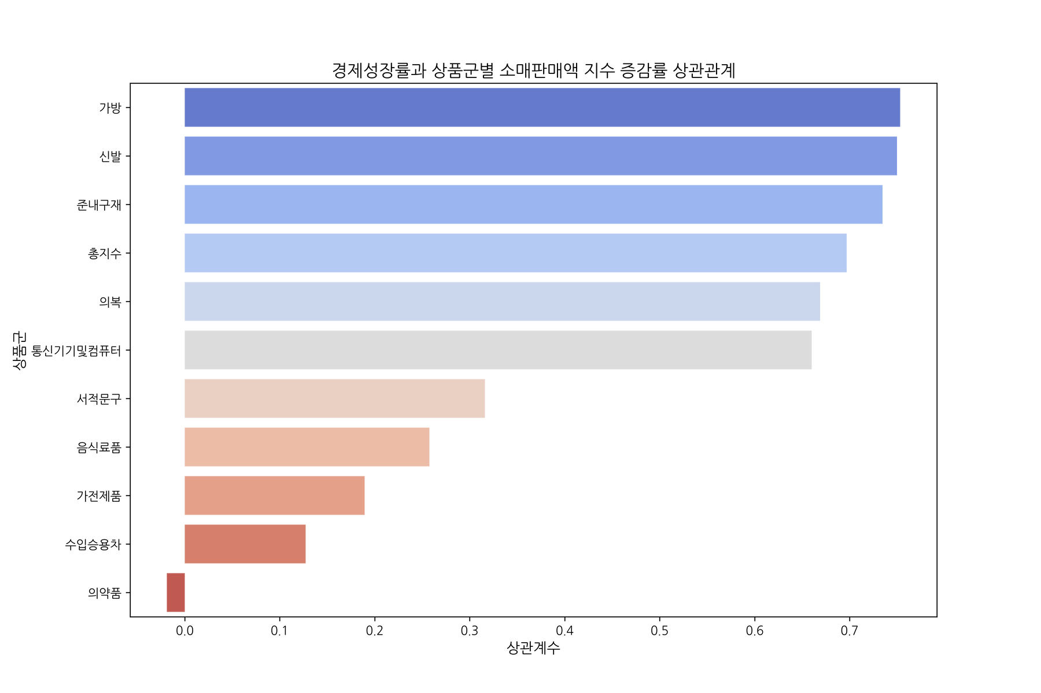
오프라인 상품군별 매출 상관관계
경기 의존 품목
: 가방, 신발, 준내구재, 의복
경기 둔감 품목
: 서적문구, 음식료품, 가전제품, 수입승용차, 의약품

Slide 41
MySQL Presentation
결론
오프라인 시장은 경기침체에 크게 영향을 받음
패션 및 생활 관련 소비가 경기에 민감
필수재는 경기 침체에도 소비가 유지

Slide 42
출처
통계 데이터
나라지표, 「소상공인시장 경기동향조사 결과」
통계청,「서비스업동향조사」, 2024.12, 2025.02.17, 소매업태별 판매액지수(2020=100.0)
통계청,「서비스업동향조사」, 2024.12, 2025.02.17, 재별 및 상품군별 소매판매액지수(2020=100.0)
기사
"요즘 누가 매장에서 사요?"…대세 된 온라인 소비, 문 닫는 가게들 [친절한 뉴스K] / KBS 2024.08.13.
https://youtu.be/TaNO8x_-XFA?si=oBNhIdyJWMlFjcwo
대형마트·백화점·리조트까지..곳곳 폐업, "다 죽어요" 경기침체 여파에 생계 막막 - [핫이슈PLAY] MBC뉴스 2024년 1월 28일
https://www.youtube.com/live/1ZNx6zU860k?si=6LgA-jSbeBb4IzhY'
소비심리 위축, 대형마트·백화점 덮쳤다···집 앞 편의점·마트만 온기
https://www.mk.co.kr/news/economy/11178234

Slide 43
KDT-7
MySQL Presentation
경기 침체와
소비 변화 - 온라인
이유정

Slide 44
테이블 명세서
MySQL Presentation
DB NAME | team5 | TABLE NAME | ecommerce
테이블 설명 | 연도별 온라인 쇼핑 거래액 | 연도별 온라인 쇼핑 거래액 | 연도별 온라인 쇼핑 거래액
컬럼 이름 | 컬럼 타입 | Key | 설명
year | int | foreign key | 연도
계 | int |  | 종합몰과 전문몰 합계
종합몰 | int
전문몰 | int
종합몰:
백화점, 홈쇼핑, 대형마트 등 다양한 유통 채널의 상품을 한 곳에 모아 판매하는 인터넷 쇼핑몰
전문몰:
패션의류, 화장품, 가구, 식품 등 카테고리별로 특화된 인터넷 쇼핑몰

Slide 45
MySQL Presentation
DB NAME | team5 | TABLE NAME | online_mobile
테이블 설명 | 상품군별/판매매체별 온라인 쇼핑 거래액 | 상품군별/판매매체별 온라인 쇼핑 거래액 | 상품군별/판매매체별 온라인 쇼핑 거래액
컬럼 이름 | 컬럼 타입 | Key | 설명
year | int | foreign key | 연도
합계 | varchar(50)
...
의복_온라인 | varchar(50)
의복_모바일 | varchar(50)
애완용품_온라인 | varchar(50)
애완용품_모바일 | varchar(50)
DB NAME | team5 | TABLE NAME | cross_border_ shopping
테이블 설명 | 나라별 해외직접구매액 | 나라별 해외직접구매액 | 나라별 해외직접구매액
컬럼 이름 | 컬럼 타입 | Key | 설명
year | int | foreign key | 연도
중국 | int
일본 | int
...
중남미 | int

Slide 46
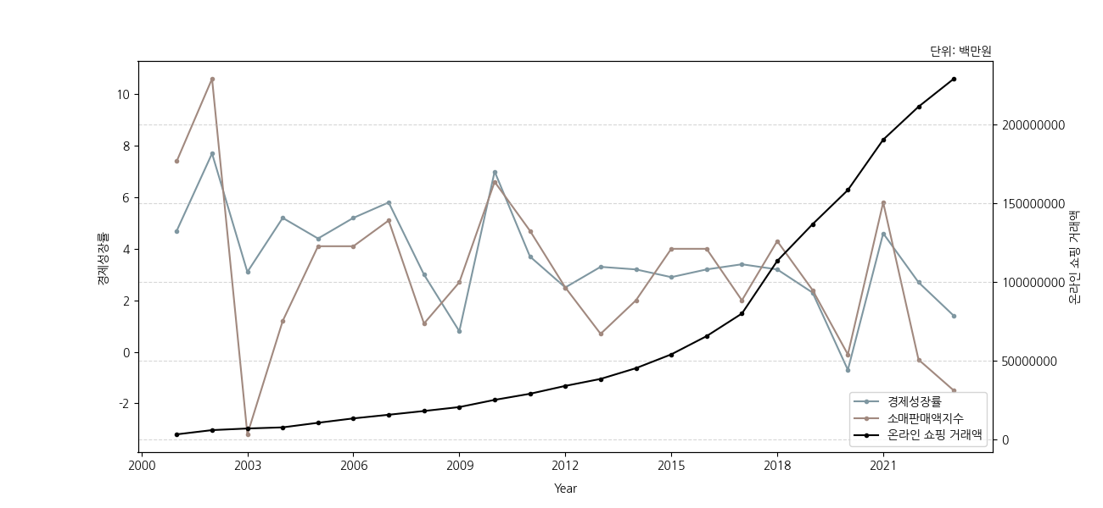
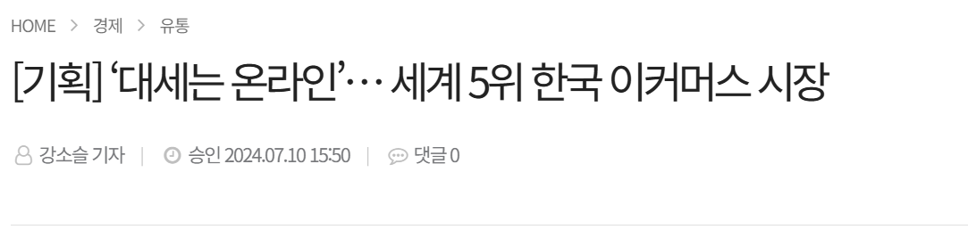
온라인 쇼핑 시장 동향
경제성장률과 소매판매액지수와 관련없이 온라인 쇼핑 시장 거래액은 꾸준히 증가

Slide 47
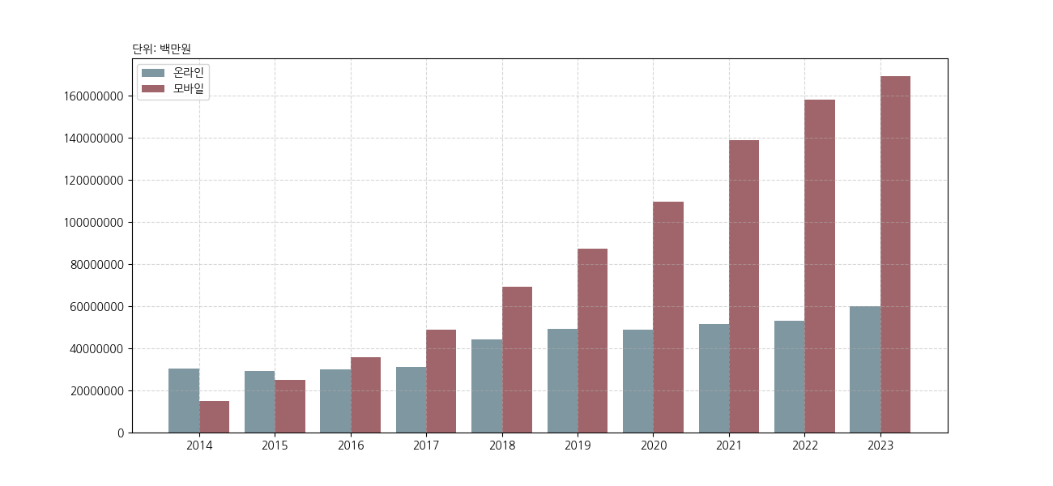
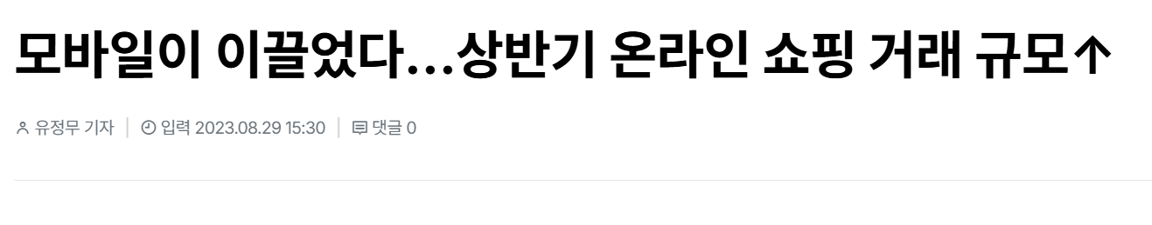
온라인 쇼핑과 모바일 쇼핑 거래액 추이
현재 온라인 쇼핑 시장은 모바일 쇼핑이 견인
온라인 쇼핑 시장 = 온라인 쇼핑 + 모바일 쇼핑

Slide 48
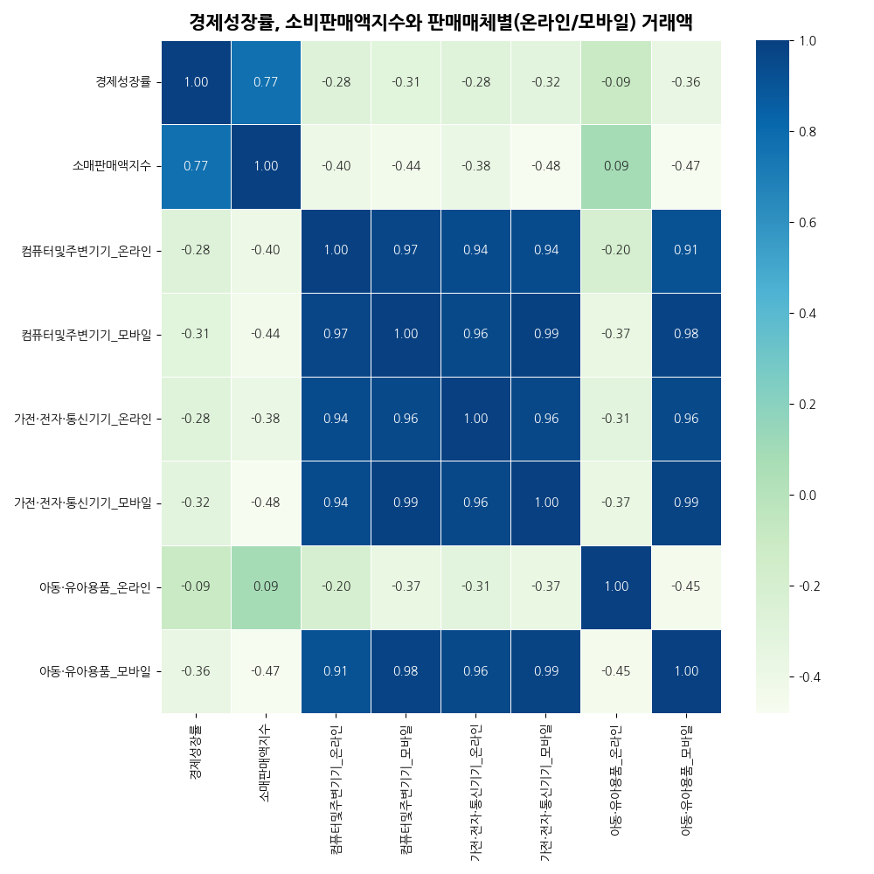
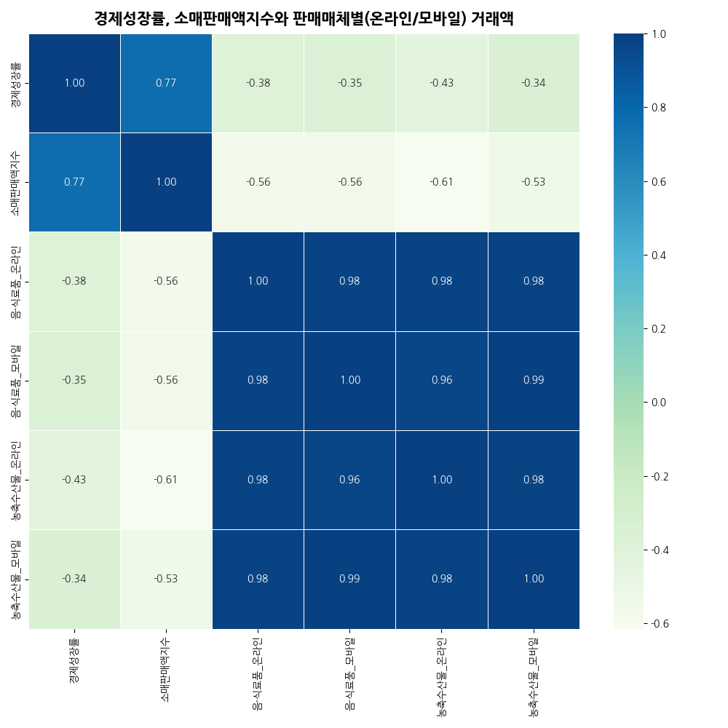
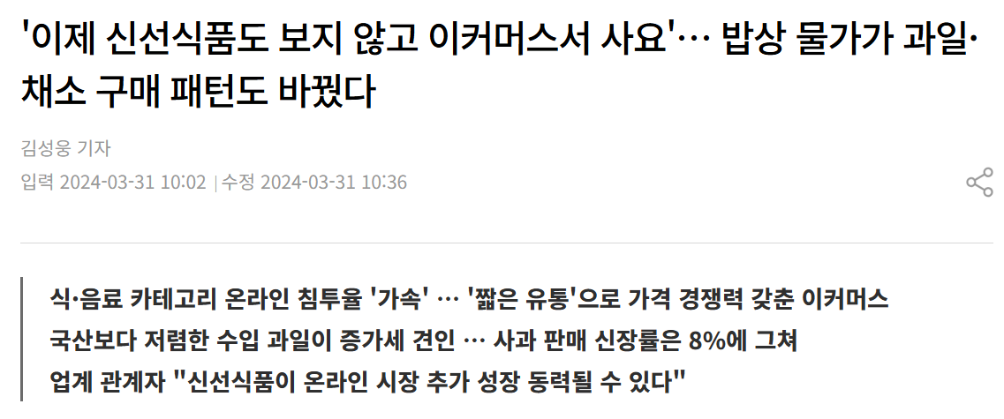
상품군별 경제지표 상관계수
식음료, 농축수산물의 경우
경기침체와 상관관계 있음
전자제품이나 유아용품의 경우
경기침체와 관련성 상대적으로 미미함

Slide 49
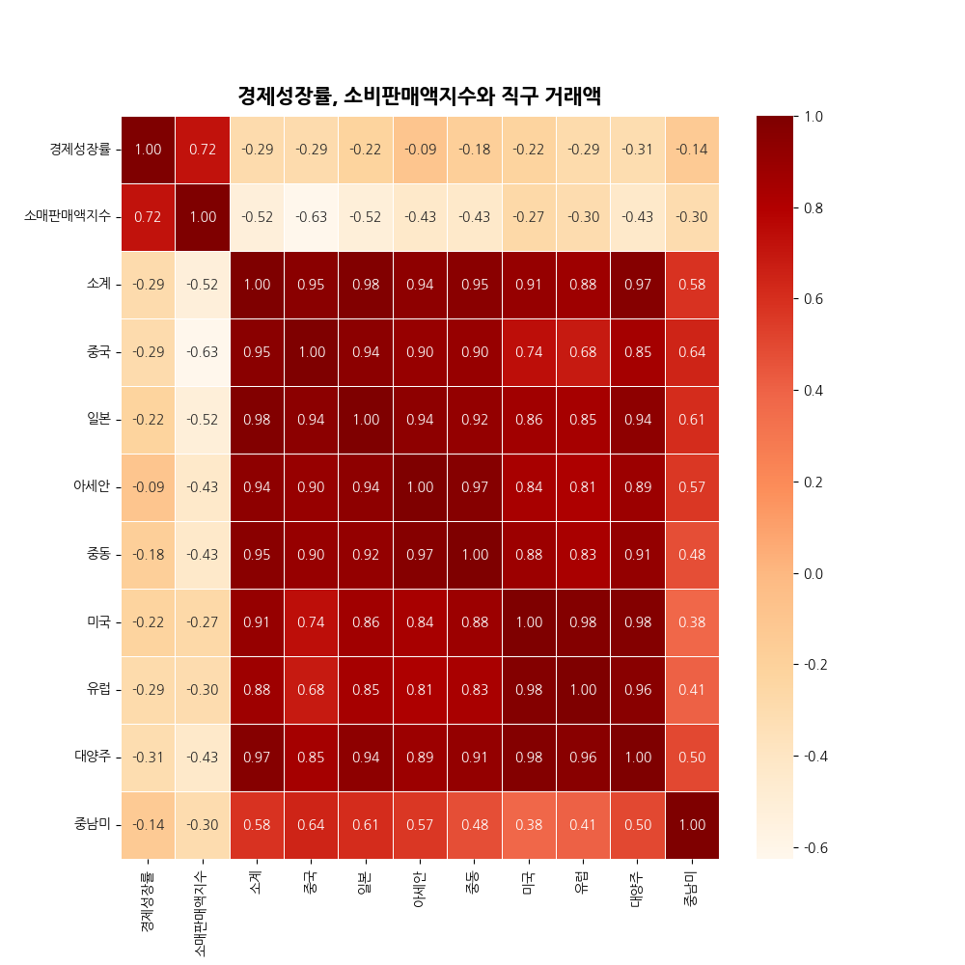
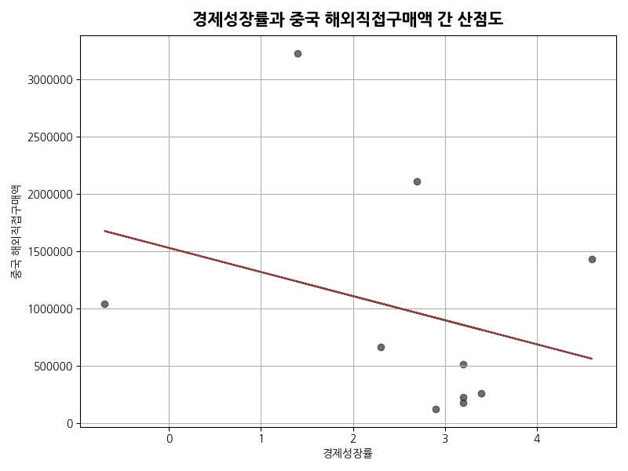
온라인 쇼핑
해외직접구매액
경제성장률과 해외직접구매액은
상관관계가 미미함

Slide 50
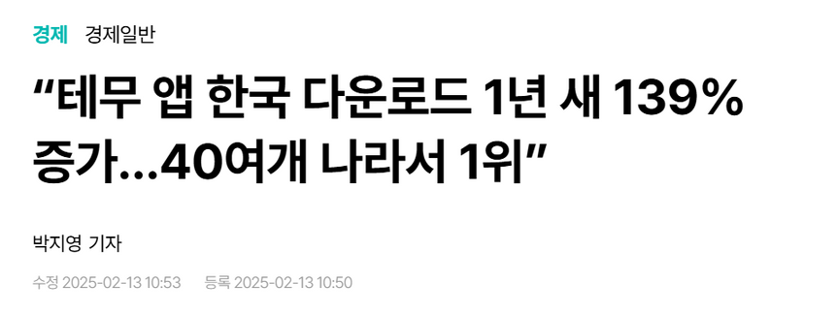
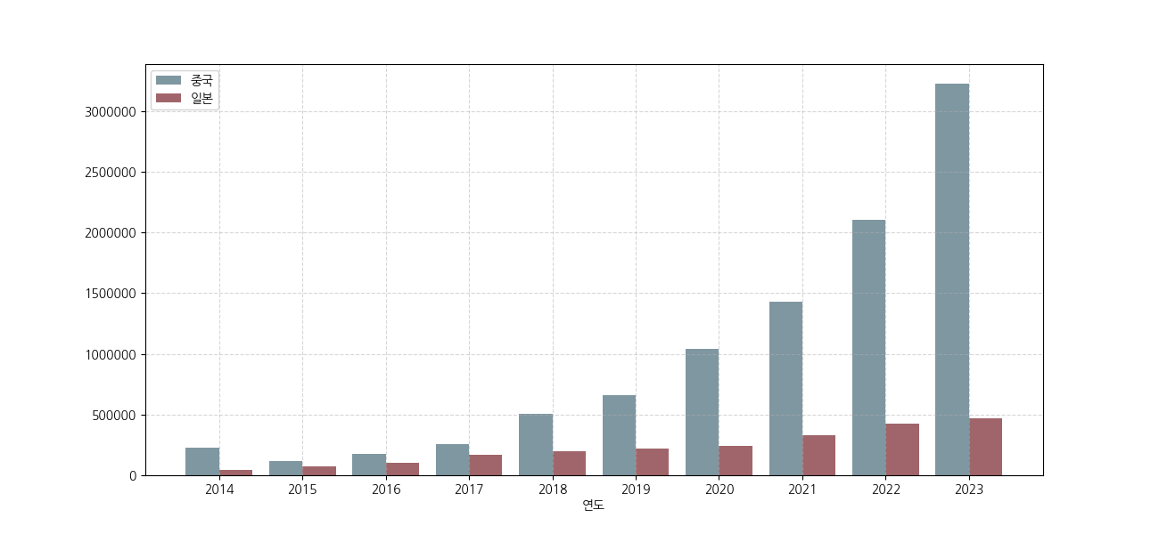
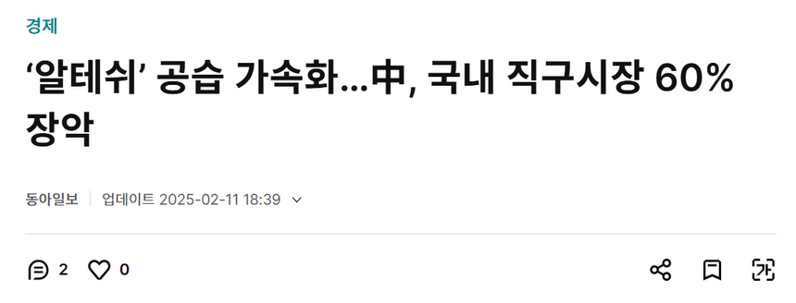

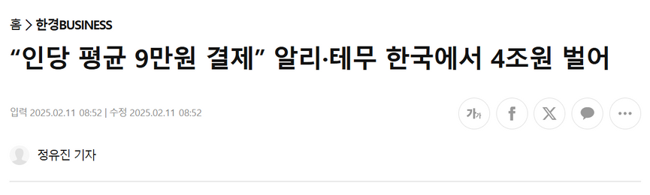
온라인 쇼핑
해외직접구매액

Slide 51
MySQL Presentation
결론
경기 침체와 관련없이 온라인 쇼핑 시장의 규모는 커지고 있음
경기 침체에 영향을 받는 상품군이 있음
중국 이커머스 시장의 급격한 성장이 한국의 이커머스 시장에 영향을 미칠 것

Slide 52
출처
통계 데이터
통계청,「온라인쇼핑동향조사」온라인쇼핑몰 취급상품범위별/상품군별거래액
통계청,「온라인쇼핑동향조사」온라인쇼핑몰 판매매체별/상품군별거래액
통계청,「온라인쇼핑동향조사」온라인쇼핑몰 운영형태별/상품군별거래액
통계청,「온라인쇼핑동향조사」지역별 / 상품군별 온라인쇼핑 해외직접구매액
기사
[기획] ‘대세는 온라인’… 세계 5위 한국 이커머스 시장
https://www.m-i.kr/news/articleView.html?idxno=1138585
모바일이 이끌었다…상반기 온라인 쇼핑 거래 규모↑
https://www.banronbodo.com/news/articleView.html?idxno=21982
'이제 신선식품도 보지 않고 이커머스서 사요'
https://biz.newdaily.co.kr/site/data/html/2024/03/31/2024033100020.html
“테무 앱 한국 다운로드 1년 새 139% 증가…40여개 나라서 1위”
https://www.hani.co.kr/arti/economy/economy_general/1182208.html
“인당 평균 9만원 결제” 알리·테무 한국에서 4조원 벌어
https://magazine.hankyung.com/business/article/202502116765b
‘알테쉬’ 공습 가속화…中, 국내 직구시장 60% 장악
https://www.donga.com/news/Economy/article/all/20250211/131011607/1

Slide 53
5조 결론
성익
필수재는 경기 침체에 크게 영향을 받지 않는다.
유솔
명품은 경기 침체 영향을 받지 않으나,
국내 여행업이나 관광리조트는 영향을 받는다.
인엽
오프라인 시장은 경기침체에 크게 영향을 받는다.
유정
경기 침체와 관련없이 온라인 시장의 규모는 커지고 있으나,
상품군별 온라인 쇼핑에서는 경기침체에 영향을 받는 상품군이 있다.

Slide 54
MySQL Presentation
최종 결론
경기 침체는 소비 시장에 영향을 미치지만,
품목별로 그 영향의 정도가 다르게 나타난다.

